Slide 1




Slide 2
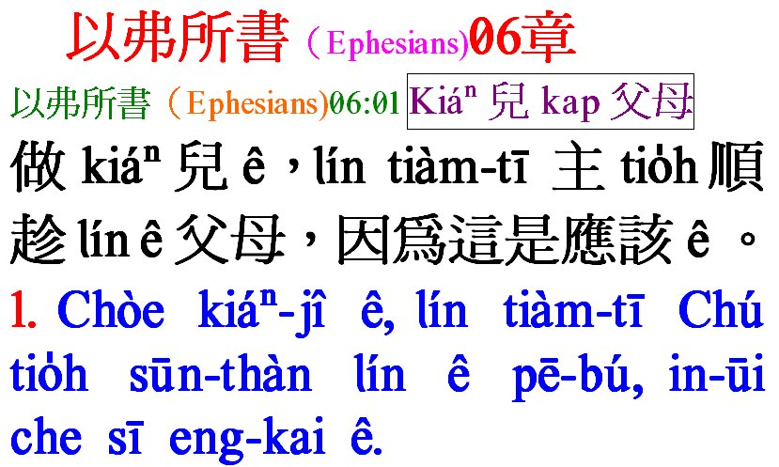
以弗所06 章 01
子兒及父母

Slide 3
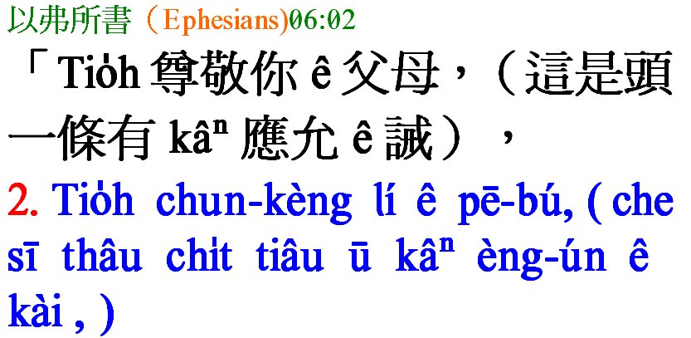
以弗所06 章

Slide 4
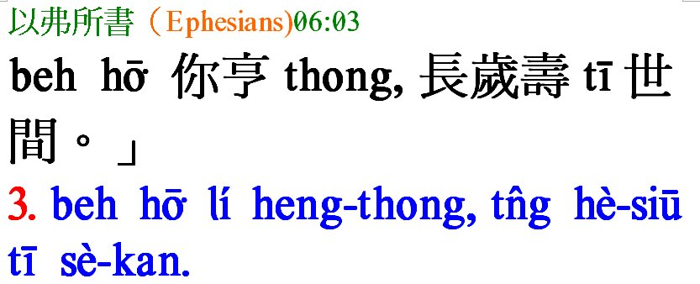
以弗所06 章

Slide 5
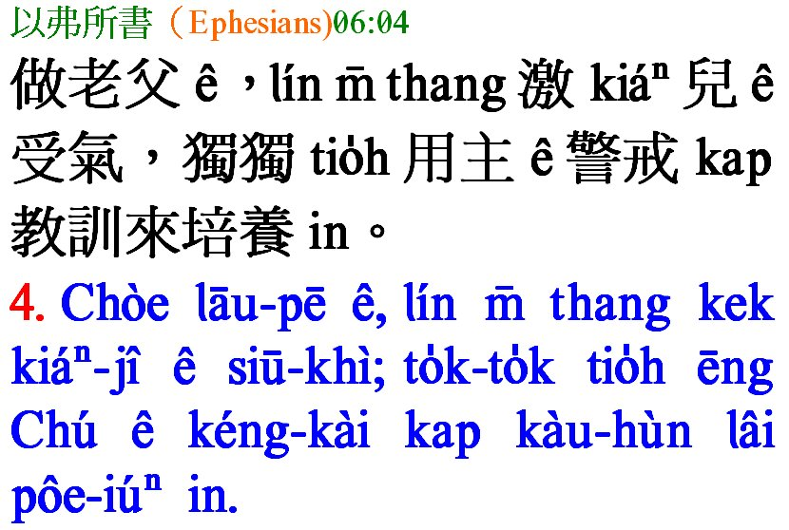
以弗所06 章

Slide 6
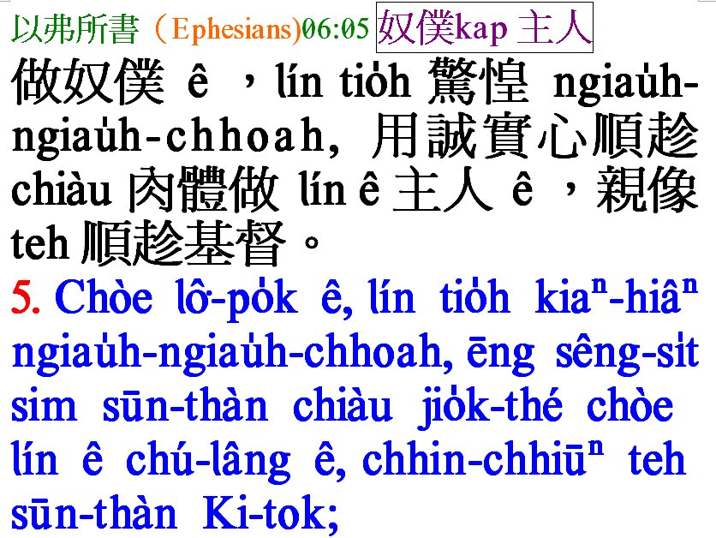
以弗所06 章 05
奴僕及主人

Slide 7
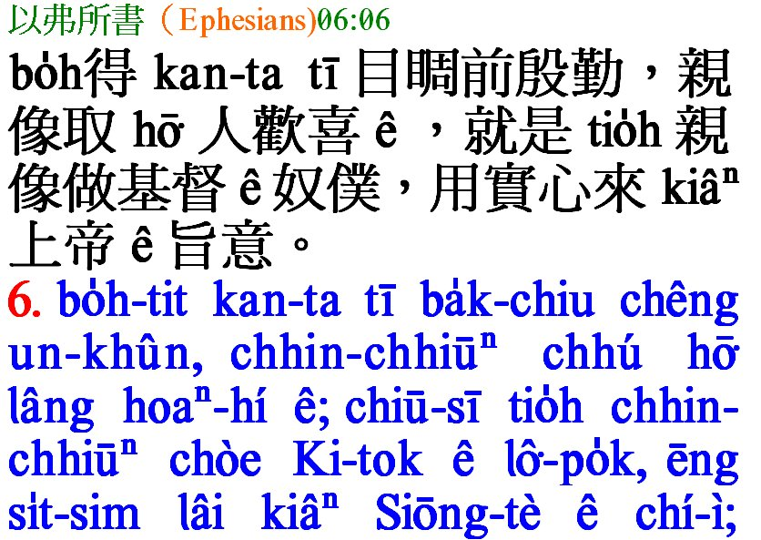
以弗所06 章

Slide 8
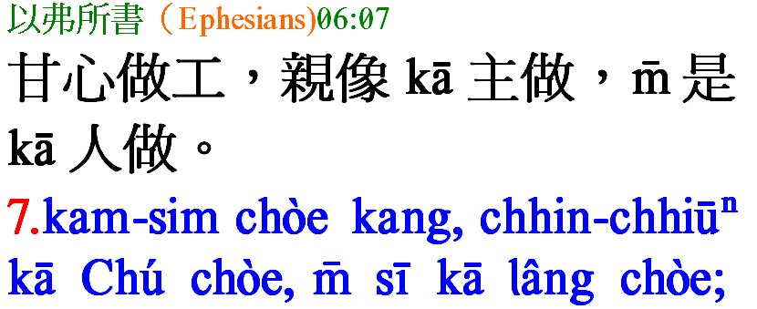
以弗所06 章

Slide 9
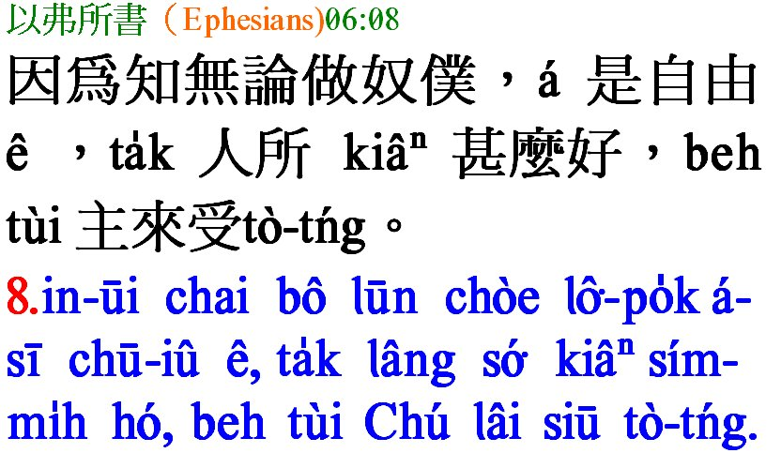
以弗所06 章

Slide 10
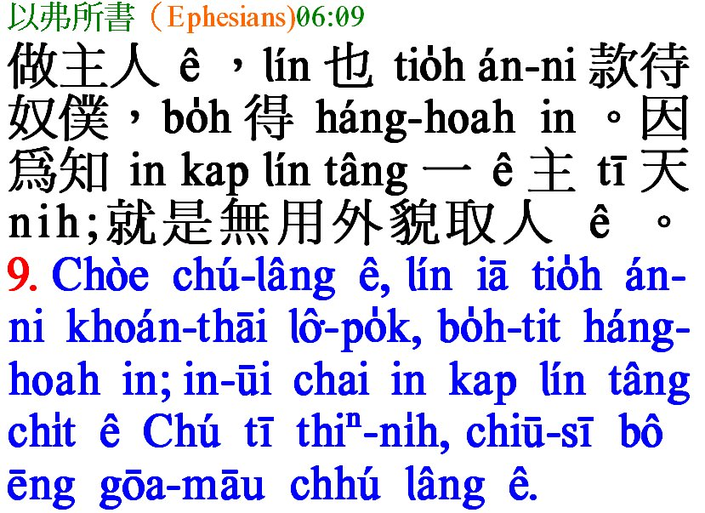
以弗所06 章

Slide 11
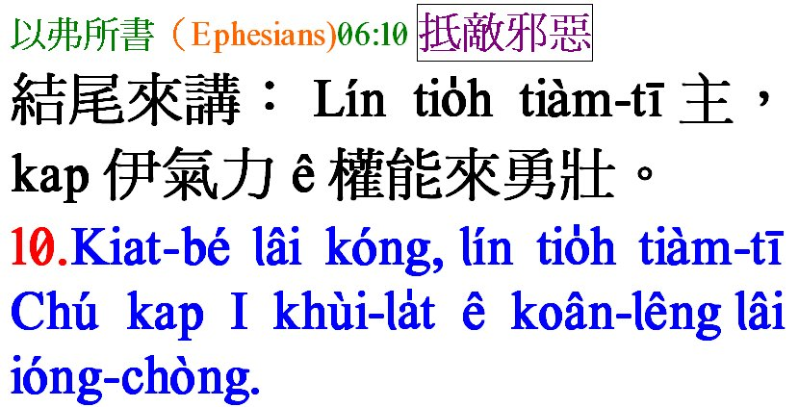
以弗所06 章 10
抵敵邪惡

Slide 12
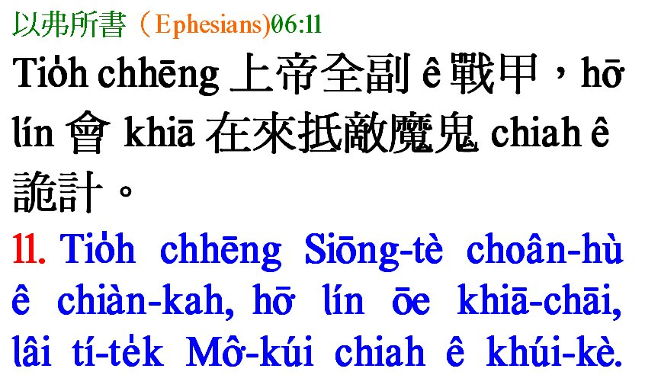
以弗所06 章

Slide 13
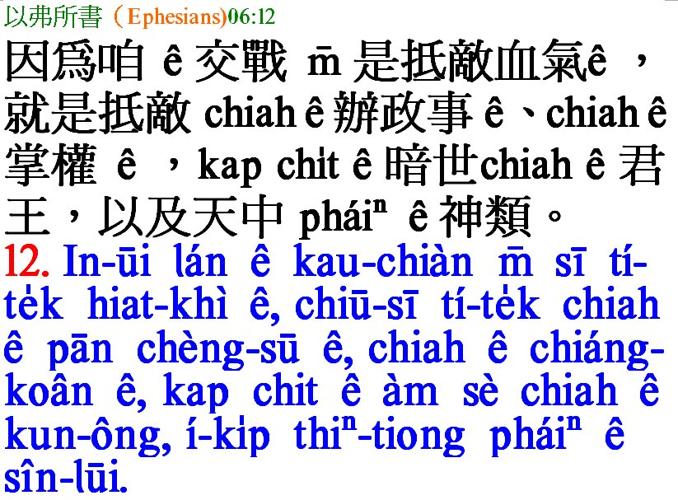
以弗所06 章

Slide 14
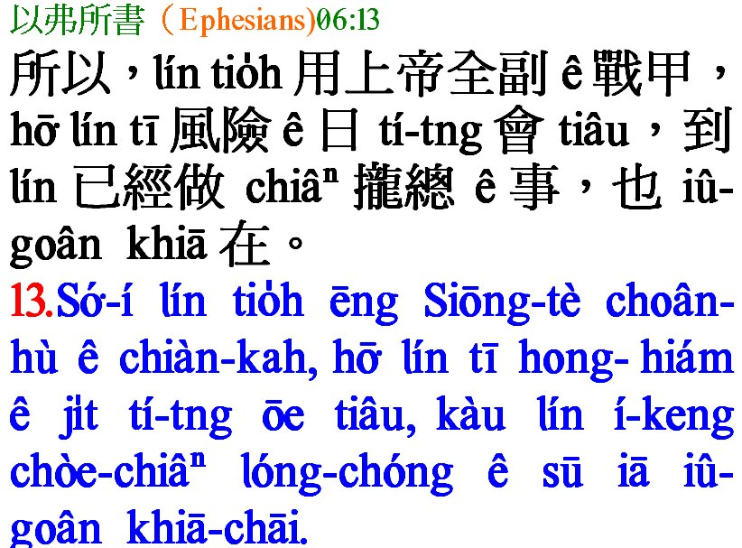
以弗所06 章

Slide 15
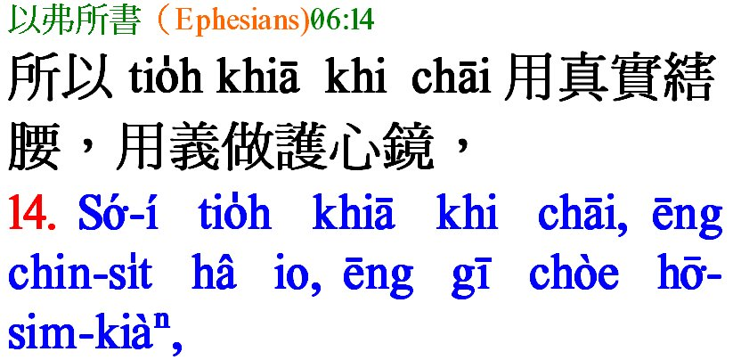
以弗所06 章

Slide 16
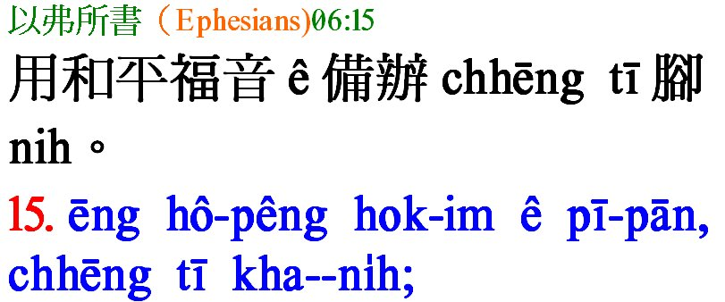
以弗所06 章 15

Slide 17
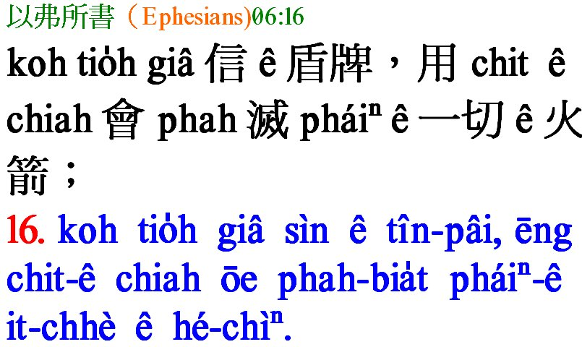
以弗所06 章

Slide 18
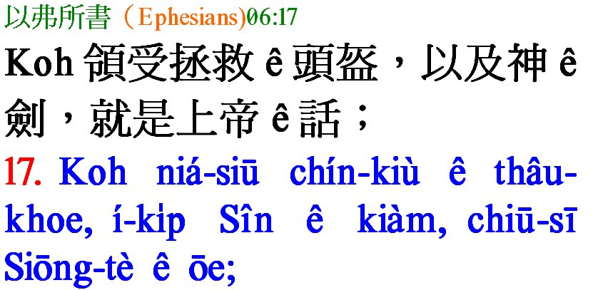
以弗所06 章

Slide 19
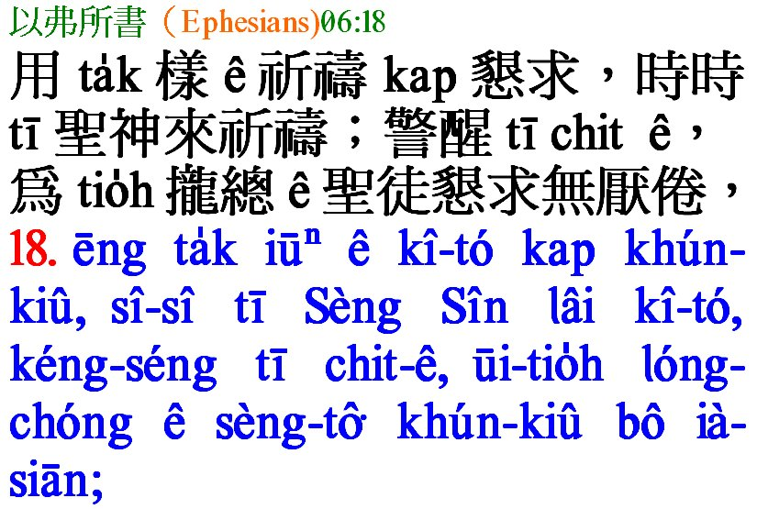
以弗所06 章

Slide 20
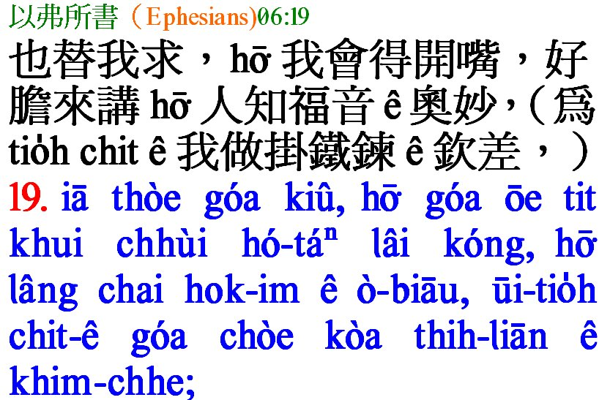
以弗所06 章

Slide 21
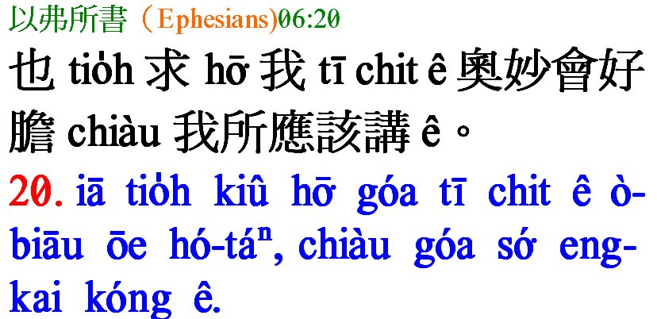
以弗所06 章

Slide 22
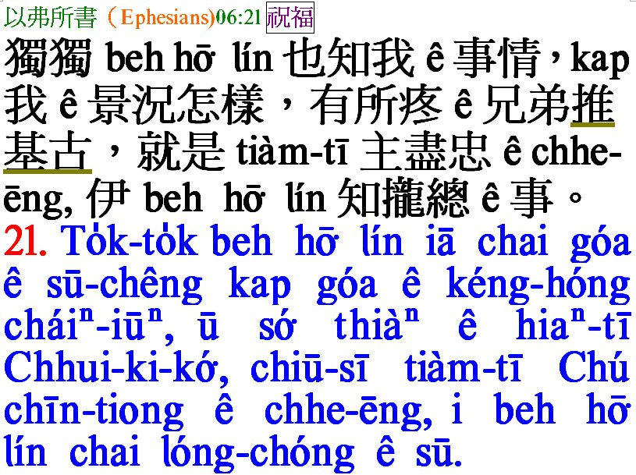
以弗所06 章 21
祝福

Slide 23
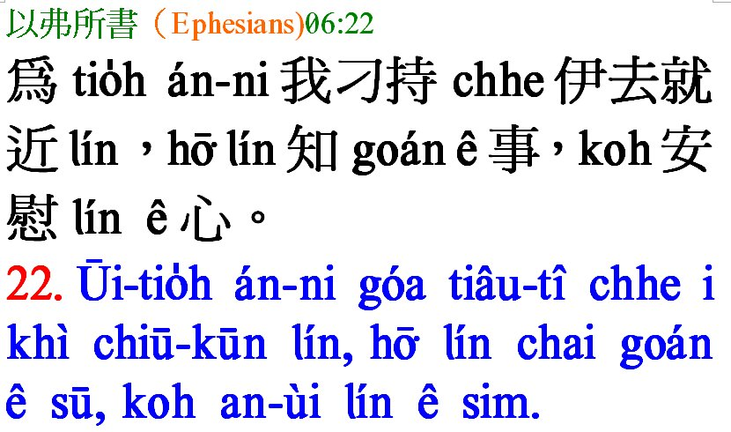
以弗所06 章

Slide 24
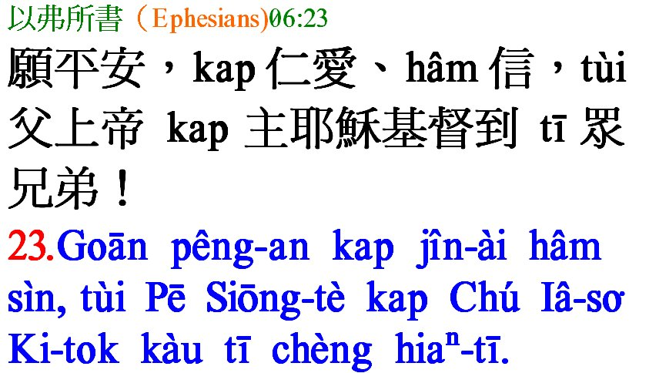
以弗所06 章

Slide 25
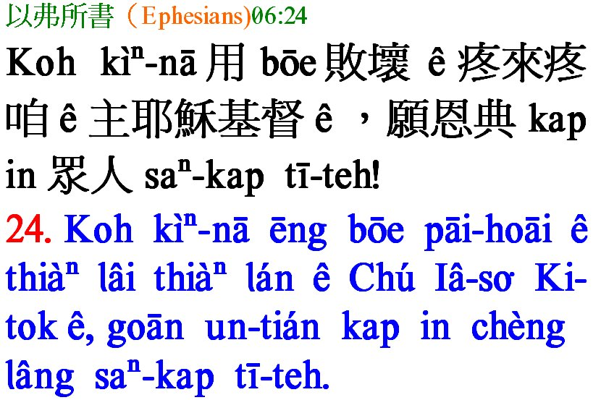
以弗所06 章

